Slide 1



Tutoring
Simulaciones por voz · Mentor de IA
Hackathon · Inserción laboral junior · San Miguel

Slide 2



80%
Un junior
1 semana
de las tareas base de un junior hoy las resuelve la IA.
La IA
minutos

Slide 3


Un círculo que nadie rompe
Sin experiencia
Sin contratación
no te contratan
no hay experiencia
Empresa
Estudiante
Senior
Contratar sin experiencia es un riesgo.
Nadie le da la primera oportunidad.
Formar le quita tiempo que no tiene.

Slide 4




MODELO DE NEGOCIO
USD 39 por junior por mes
Ahorra más de lo que cuesta
Poco al lado del sueldo
Menos que la IA convencional
USD 140
~4%
< $200
de ahorro vs. USD 39 de costo
del sueldo de un junior
lo que cuesta la IA por mes
1 a 5 juniors USD 39
6 a 20 USD 32
Más de 20 USD 25

Slide 5


El criterio del senior, convertido en un agente.
Antes de contratar
Simulación por voz + informe
Senior
Carga el contexto una sola vez
Después de contratar
Agente de IA
Mentor del equipo

Slide 6
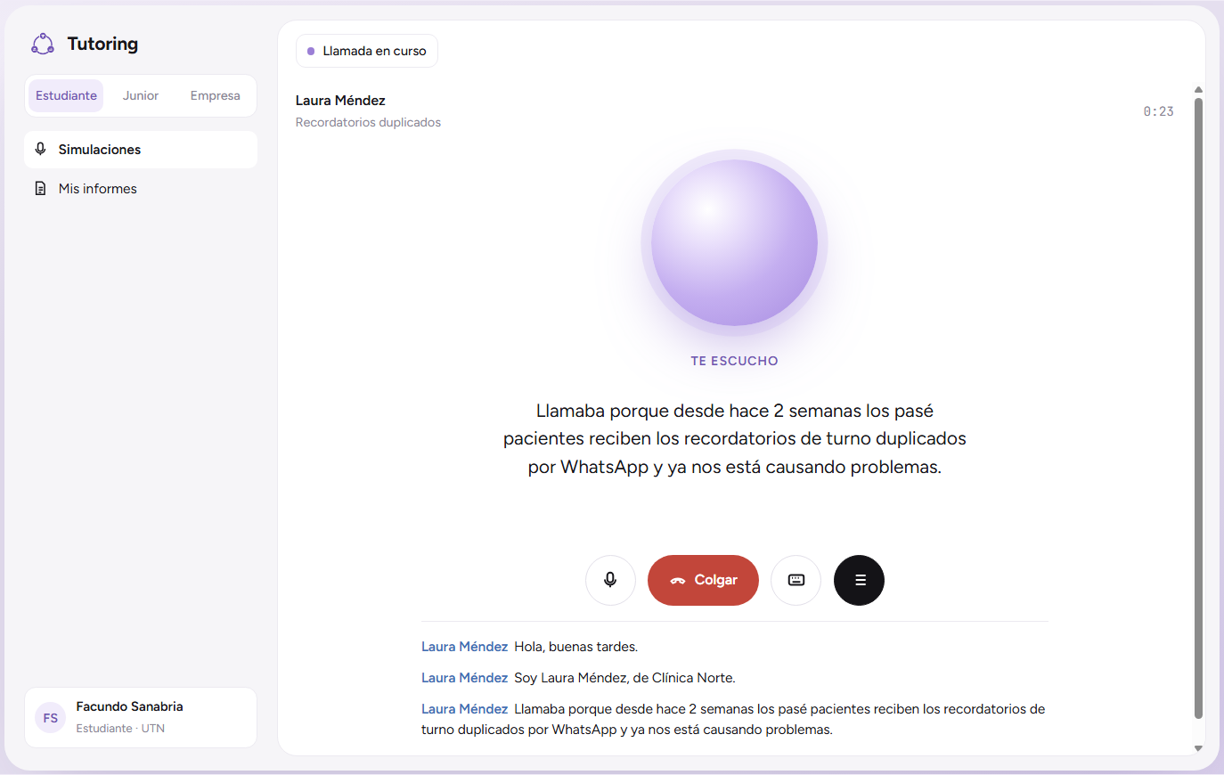
Las habilidades blandas se miden.
1
Elegí una situación real
2
Hablá por voz con un cliente simulado
3
Recibí tu informe

Slide 7
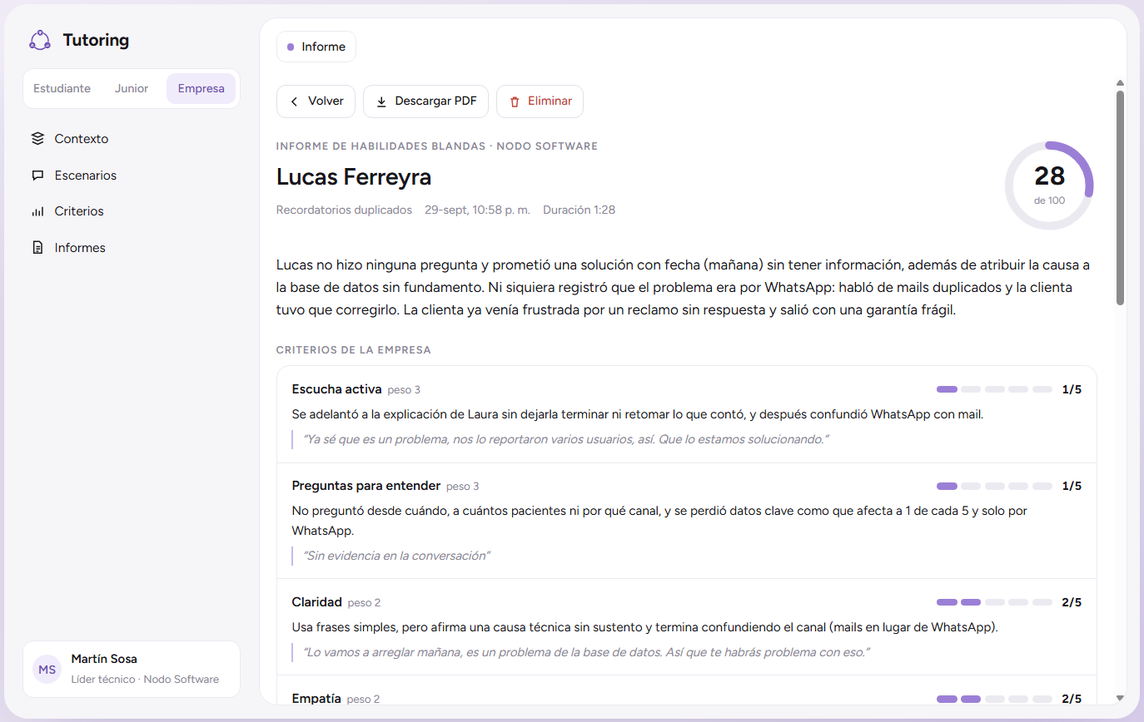



PARA LA EMPRESA
Evidencia, no intuición.
Puntaje por criterio de la empresa
Cita textual como prueba
Fortalezas y qué mejorar
El informe no decide. Decide una persona.

Slide 8
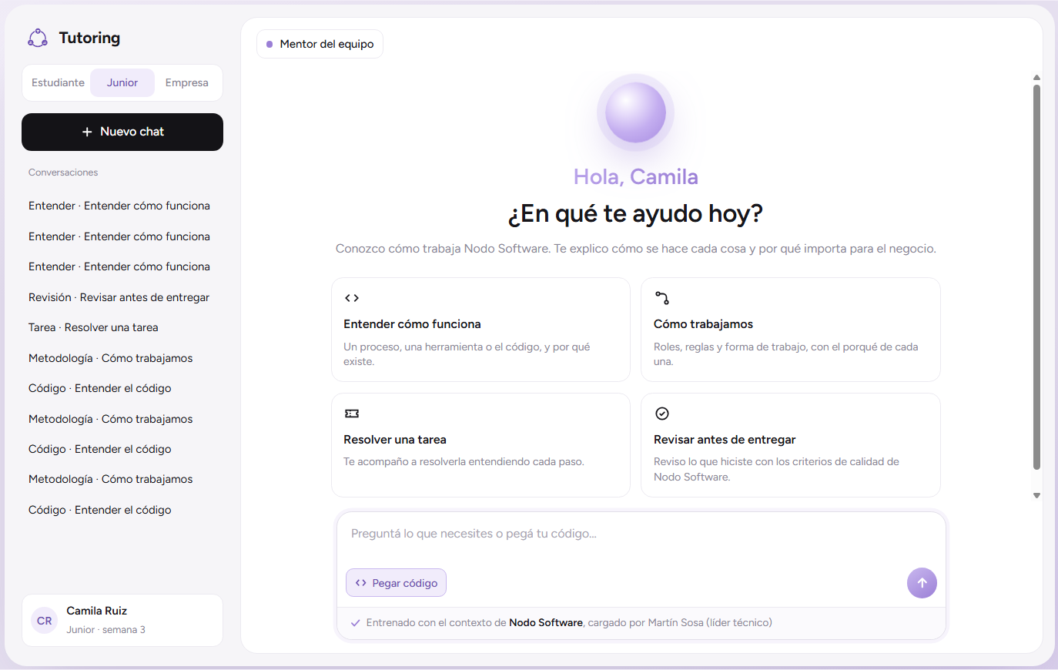
PARA EL JUNIOR
Un mentor que explica el cómo y el porqué.
Cómo se hace
Por qué importa
Cómo lo hacemos acá
Tu turno
Te ayuda a resolver. No te da todo servido.

Slide 9
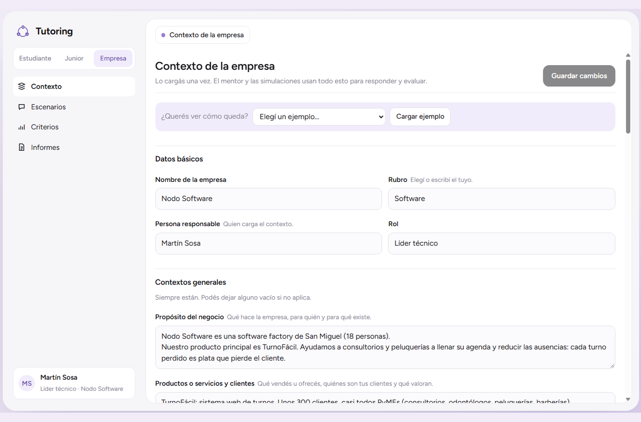
Cargá el contexto una sola vez
Contexto, escenarios y criterios a medida.
Software
Gastronomía
Comercio
Salud
Industria
Servicios

Slide 10
No hay senior sin junior.
Tutoring forma a los que vienen con el criterio de los que están.

Slide 11
Veámoslo en vivo
Simulación por voz → Informe → Mentor

